Slide 1
25.10.2021
Vikenkonferansen

Slide 2
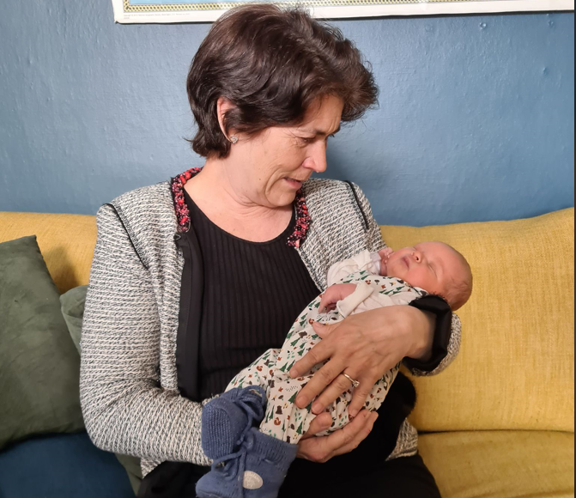
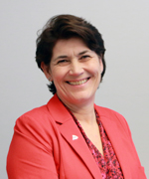
Tone.mjos@baerum.kommune.no Tone@digiviken.no
Leder Programkontoret DigiViken
Viken fylkeskommune
Tjenesteutvikling og forvaltning
Buskerud fylkeskommune
Digitaliseringsdirektør
Røyken og Hurum
Kommunalsjef kvalitet og digitalisering
Drammens regionen IKT
Styremedlem
Evry og Visma
IT-bransjen siden tidlig 80-tallet
59 år
2 barn - 1 barnebarn
Bosted Slependen (Bærum)

Slide 3
Programkontoret - Programstyret
Ansatt i programkontoret (arbeidsgiver Bærum kommune):
Tone Mjøs
Ola Svartberg
Programkontoret | Programstyret
Ketil Johansen (Fredrikstad kommune) | Geir Aga (Bærum kommune)
Odd Ruud (Moss kommune) | Trond Kallum (Indre Østfold kommune)
Tor Eid (Ringerike kommune) | Lars J. Tveit (Asker kommune)
Raymond Hesthaug (Aurskog-Høland kommune) | Torbjørn Pedersen (Lillestrøm kommune)
Bjørg Gustavsen (Sarpsborg kommune) | Anders Aagard Sørby (Viken fylkeskommune)
Anette Westrum Sørfang (Øvre Eiker kommune) | Fredrik Holtan (Drammen kommune)
Heidi Høiskar (Digitale Gardermoen) | Bente Herdlevær (Bærum kommune)
 | Roar Vevelstad (Halden kommune)
 | Bjørn Sjøvold (KS-obsevatør)

Slide 4
Målene med min presentasjon er å gi svar på:
Hvordan har KS rigget samstyringsstrukturen
Hvordan samarbeider de regionale digitaliseringsnettverkene
Hvilke erfaringer har vi gjort oss så langt?
Hvilken reise har DigiViken hatt?

Slide 5
DigiViken løfter Viken inn i en digital framtid
Bidra aktivt i samarbeid med andre regioner og staten
Fremme DigiVikens felles interesser i det nasjonale digitaliseringsarbeidet
Bidra til informasjonsdeling og samhandling
Heve digitaliseringskompetansen hos deltakerne
Etablere og styre en portefølje av prosjekter og anskaffelser

Slide 6
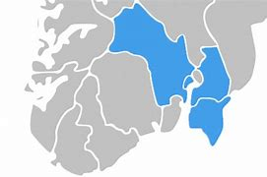
DigiViken sin reise
Vi starter tilbake i 2016 hvor KommIT-rådet ble etablert

Slide 7
DigiViken sin reise
Febr.
2016
KommIT-rådet
Et nasjonalt strategisk rådgivende organ til administrerende direktør i KS
våren
2016
Digitaliseringsutvalget
Et saksforberedende organ som blant annet skal løfte relevante tema av strategisk betydning til KommIT-rådet.
Juni
2019
Felles strategi
Én digital offentlig sektor - Digitaliseringsstrategi for offentlig sektor 2019-2025
Feb
2020
Landstinget
Ble bestemt at KS skulle sikre samordning

Slide 8
DigiViken sin reise
Febr.
2016
KommIT-rådet
21.112019
Digitale Akershus
Et nasjonalt strategisk rådgivende organ til administrerende direktør i KS
21 kommuner
Konstituerende møte
våren
2016
Digitaliseringsutvalget
01.01
2020
DigiViken Øst etableres
Et saksforberedende organ som blant annet skal løfte relevante tema av strategisk betydning til KommIT-rådet.
13 kommuner og Østfold fylkeskommune
Samarbeidsavtale underskrives
Juni
2019
Felles strategi
Nov.2020
DigiViken Intensjonsavtale
Én digital offentlig sektor - Digitaliseringsstrategi for offentlig sektor 2019-2025
En involverende prosess gjennom 2021 der endelig samarbeidsavtale utformes før 31.12.21
Feb
2020
Landstinget
våren2021
Ansettelse Programkontoret
Ble bestemt at KS skulle sikre samaordning I samarbeid med regionale digitaliseringsnettverk
Ola Svartberg
Tone Mjøs

Slide 9
DigiViken sin reise
Febr.
2016
KommIT-rådet
21.112019
Digitale Akershus
Aug. 2021
Partneravtale
Et nasjonalt strategisk rådgivende organ til administrerende direktør i KS
21 kommuner
Konstituerende møte
Visjon og mål
Vedtekter
våren
2016
Digitaliseringsutvalget
01.01
2020
DigiViken Øst etableres
Høstaktiviteter
Et saksforberedende organ som blant annet skal løfte relevante tema av strategisk betydning til KommIT-rådet.
13 kommuner og Østfold fylkeskommune
Samarbeidsavtale underskrives
Webinarer
Faggrupper
Digiviken fagpåfyll
Etableringsaktiviteter
KickOff
Juni
2019
Felles strategi
Nov.2020
DigiViken Intensjonsavtale
Én digital offentlig sektor - Digitaliseringsstrategi for offentlig sektor 2019-2025
En involverende prosess gjennom 2021 der endelig samarbeidsavtale utformes før 31.12.21
Feb
2020
Landstinget
våren2021
Ansettelse Programkontoret
31.12
2021
Formalisert DigiViken
Ble bestemt at KS skulle sikre samaordning I samarbeid med regionale digitaliseringsnettverk
Ola Svartberg
Tone Mjøs
Nasjonale fellesløsning
Felles samling
Endelig konstituering

Slide 10
Hva inneholdt vedtaket i Landstinget?

Slide 11
Landstingets vedtak 12.02.2020 hvor KS fikk i oppdrag å:
Ivareta og videreutvikle samordnings- og samstyringsstrukturen i samarbeid med regionale digitaliseringsnettverk
Representere sektoren og dens interesser overfor staten og andre nasjonale aktører
Pådriver for digital kompetanse, utvikling og utbredelse av sammenhengende tjenester og felles kommunale løsninger og komponenter
Pådriver for utvikling av digitaliseringsvennlig regelverk og premissleverandør for utvikling av felles standarder og virksomhetsarkitektur

Slide 12
Hvordan løses dette?

Slide 13
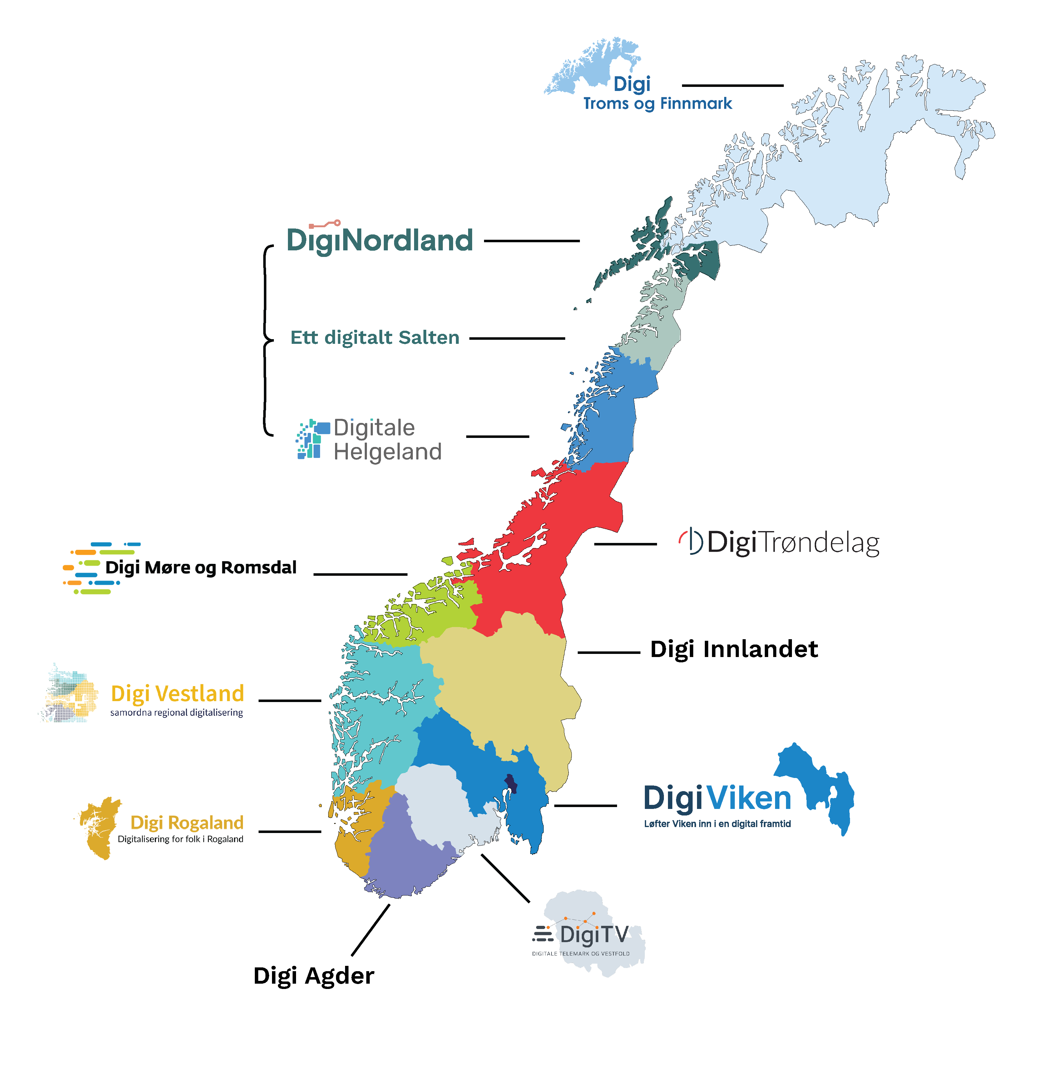
Kommuner går sammen for å gi bedre digitale tjenestetilbud til innbyggere og næringsliv.
Styrke kompetanse og samle kommunal sektor
- Trekke i felles retning, dele og gjenbruke

Slide 14
Kommuner går sammen for å gi bedre digitale tjenestetilbud til innbyggere og næringsliv.
Styrke kompetanse og samle kommunal sektor
- Trekke i felles retning, dele og gjenbruke
Øke utbredelse av nasjonale digitale løsninger og evnen til å hente ut gevinster av disse
- Nytt, nyttig og nyttiggjort

Slide 15
Kommuner går sammen for å gi bedre digitale tjenestetilbud til innbyggere og næringsliv.
Styrke kompetanse og samle kommunal sektor
- Trekke i felles retning, dele og gjenbruke
Øke utbredelse av nasjonale digitale løsninger og evnen til å hente ut gevinster av disse
- Nytt, nyttig og nyttiggjort
En premissgiver og pådriver I det nasjonale utviklingsarbeidet
- Påvirke den sentrale digitaliseringsagendaen

Slide 16
Samstyringsstrukturene

Slide 17
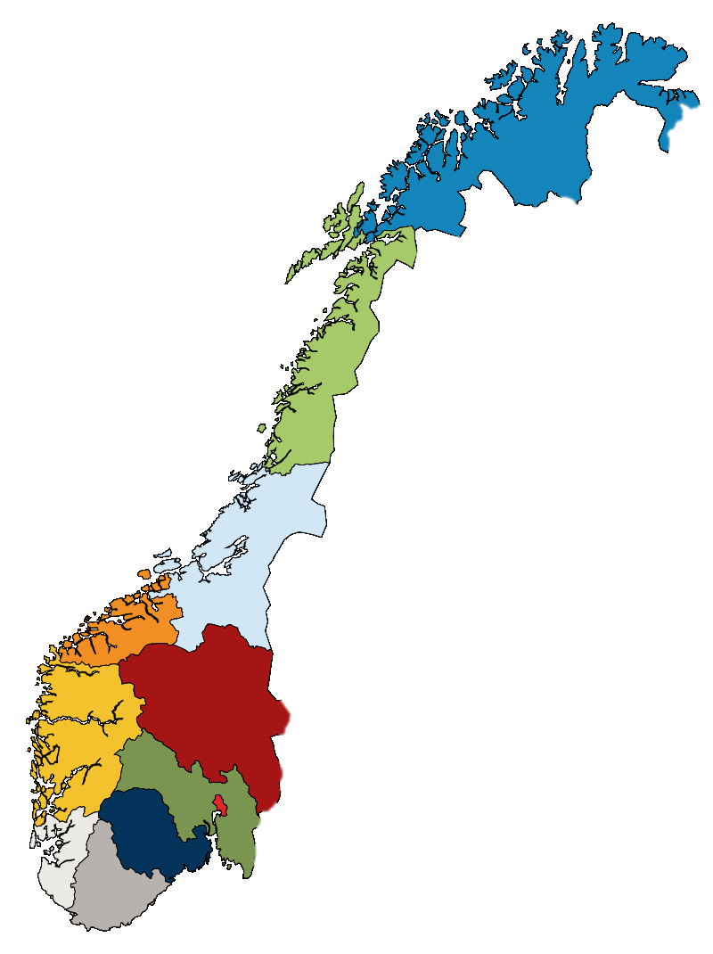
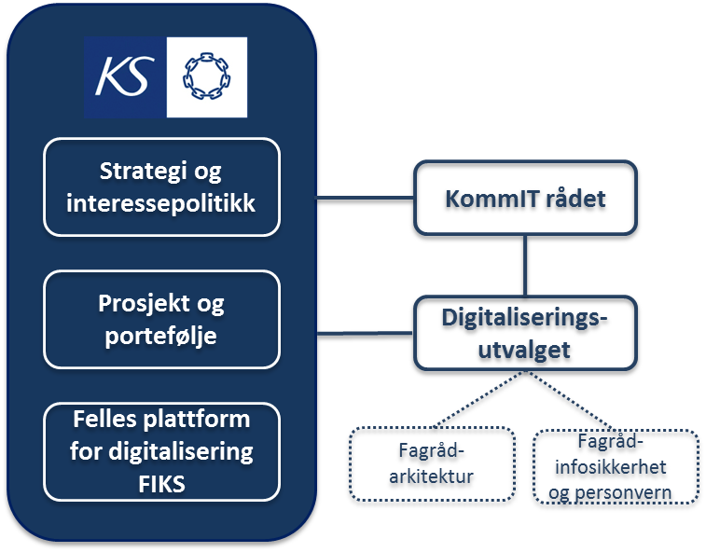
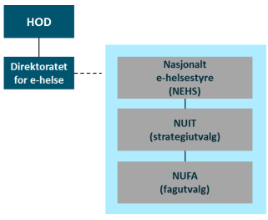
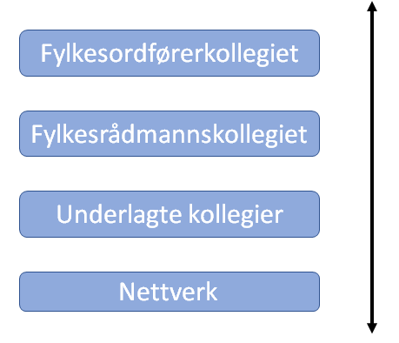
Regionale digitaliseringsnettverk
Den kommunale samstyringsstrukturen
Sektorvise samstyringsmodeller
e-helse
Styringsgruppe
Sekretariat
Felles fagmiljø med regional offentlig sektor digitaliseringskompetanse
Alver
Askøy
Bergen
Bjørna-fjorden
Nye Øy-garden
Regional digitaliseringsstrategi
Tjenesteområde: Helse
Tjenesteområde: Oppvekst
Tjenesteområde: ….
Tjenesteområde: Plan, bygg, geodata
Fagnettverk: IKT drift
Fagnettverk: Informasjonssikkerhet
Fagnettverk: Virksomhetsarkitektur
Fagnettverk: HR
Den fylkeskommunale samstyringen
Faggrupper og andre utvalg
Smartbyene
Faggruppe Arkiv
Faggruppe e-helse
Faggruppe Plan, bygg og geodata
Faggruppe …..

Slide 18
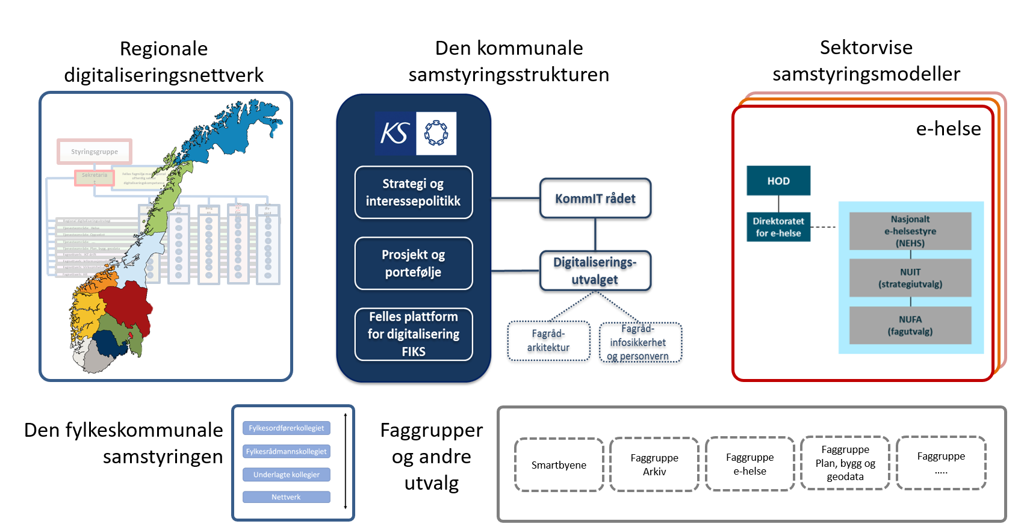
+
=

Slide 19
Nore og Uvdal Rollag Kongsberg Flesberg Sigdal
Eidsvoll Gjerdrum Hurdal Nannestad Nes
Kongsbergregionen IKT/SuksIT
Digitale Gardermoen
Enebakk Rælingen
Øyeren IKT
Vestby Ås Frogn
StorFollo
Ål Gol Flå Nesbyen Hol Hemsedal
IKT Hallingdal

Slide 20
Hvor langt har vi kommet på landsbasis?
Regionale digitaliseringsnettverk er etablert, eller er under etablering i hele landet
Nettverkene har startet opp med samhandlingsarenaer og møteplasser som koordineres av KS

Slide 21
Hva har skjedd med DigiViken i interimsåret 2021?
Partneravtalen + vedtekter
Frist 31.10.2021
Pr. dato har 20 kommuner signert
Konstituerende møte i desember

Slide 22
Hvilke erfaringer har vi så langt?
Stor vilje til samarbeid i mange kommuner og nasjonalt mellom regionene

Slide 23
Hvilke erfaringer har vi så langt?
Stor vilje til samarbeid i mange kommuner og nasjonalt mellom regionene
Mange flinke folk i både store og små kommuner

Slide 24
Hvilke erfaringer har vi så langt?
Stor vilje til samarbeid i mange kommuner og nasjonalt mellom regionene
Mange flinke folk i både store og små kommuner
De nasjonale løsningen er viktige, men kan i mange tilfeller bli enklere å ta I bruk

Slide 25
Hvilke erfaringer har vi så langt?
Stor vilje til samarbeid i mange kommuner og nasjonalt mellom regionene
Mange flinke folk i både store og små kommuner
De nasjonale løsningen er viktige, men kan i mange tilfeller bli enklere å ta I bruk
Kommunene oppfatter finansieringen av nasjonale løsninger som noe uklar

Slide 26
Hvilke erfaringer har vi så langt?
Stor vilje til samarbeid i mange kommuner og nasjonalt mellom regionene
Mange flinke folk i både store og små kommuner
De nasjonale løsningen er viktige, men kan i mange tilfeller bli enklere å ta I bruk
Kommunene oppfatter finansieringen av nasjonale løsninger som noe uklar
De Regionale digitaliseringsnettverkene er i ferd med å bli svært nyttige og det jobbes nå med felles fokusområder.

Slide 27
Hva ønskes av dere?
Etterspør fremdrift

Slide 28
Hva ønskes av dere?
Etterspør fremdrift
Sette krav til gevinster

Slide 29
Hva ønskes av dere?
Etterspør fremdrift
Sette krav til gevinster
Vis tålmodighet

Slide 30
Takk for meg tone@digiviken.no
Håper dere vil titte innom våre nettsider
digiviken.no

